Slide 1
PHÒNG GIÁO DỤC VÀ ĐÀO TẠO QUẬN LONG BIÊN
Trường mầm non Hoa Phượng
Đề tài:
NBTN: Bé biết gì về bác sĩ
Lứa tuổi: Lớp 24- 36 tháng
Giáo viên: Đặng Bích Ngoan
Năm học: 2020 - 2021

Slide 2
I. Mục đích -Yêu cầu
Kiến thức:
- Trẻ nhận biết gọi tên bác sĩ
- Trẻ biết công việc chính, đồ dùng, trang phục của bác sĩ
- Trẻ biết gọi tên dụng cụ, trang phục, công việc của nghề bác sĩ
2. Kỹ năng.
- Phát triển ngôn ngữ cho trẻ thông qua hoạt động
- Dạy cho trẻ kỹ năng nhận biết trang phục, dụng cụ của nghề bác sĩ
-Rèn kỹ năng lắng nghe, ghi nhớ có chủ đích
3. Thái độ:
Giáo dục trẻ yêu quý, kính trọng những người làm trong nghề y nói riêng và các nghề trong xã hội nói chung

Slide 3
II. CHUẨN BỊ:
- Máy tính, máy chiếu, giáo án P.P - Nhạc theo chủ điểm
- Lô tô hình ảnh về công việc, dụng cụ, trang phục của nghề bác sĩ
- Trang phục của trẻ gọn gàng, thoải mái

Slide 4
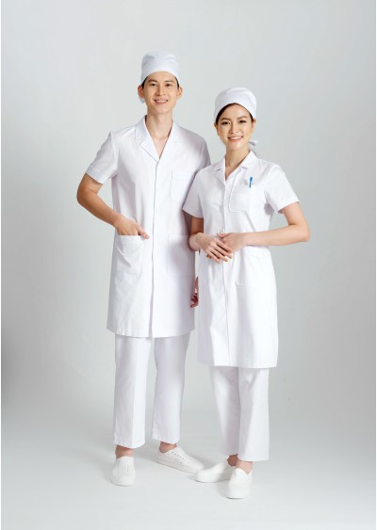

Slide 5
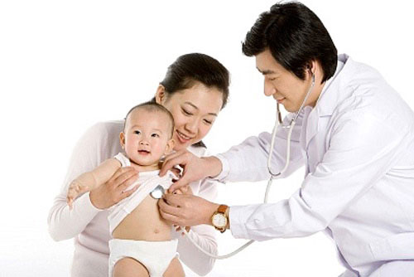

Slide 6
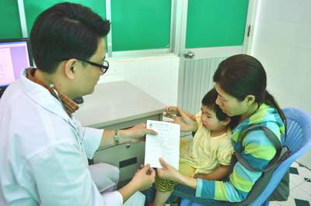

Slide 7
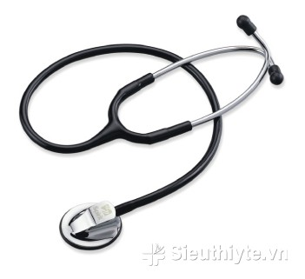

Slide 8
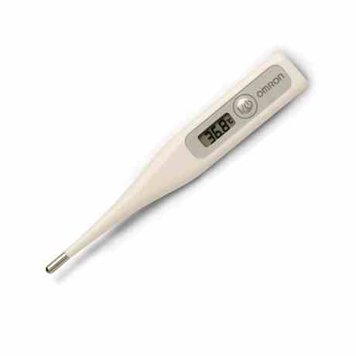

Slide 9
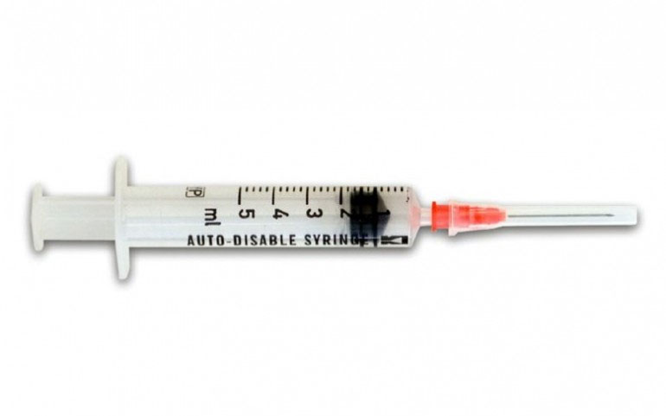

Slide 10
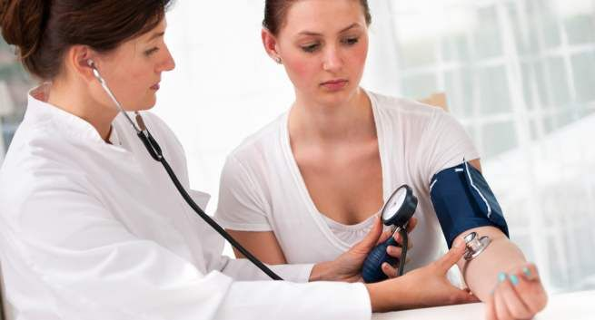

Slide 11
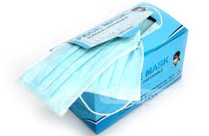

Slide 12
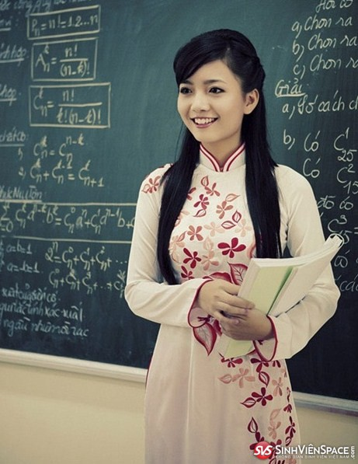
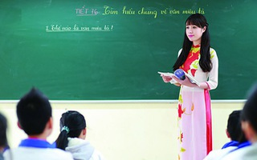

Slide 13
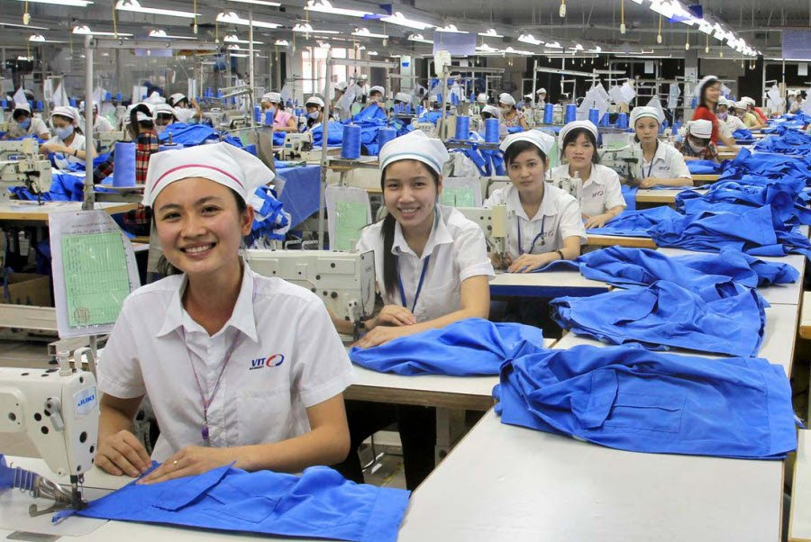

Slide 14
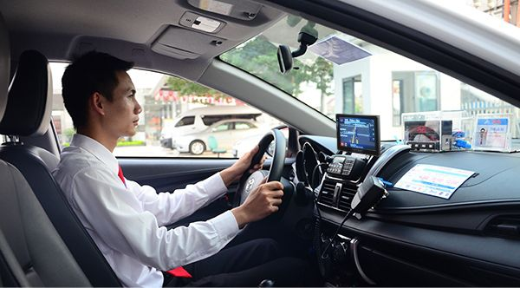

Slide 15
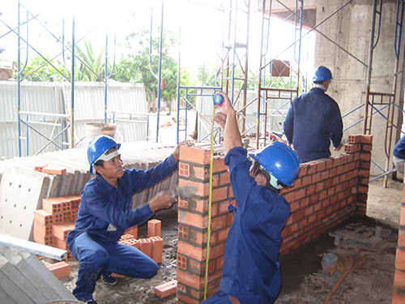

Slide 16
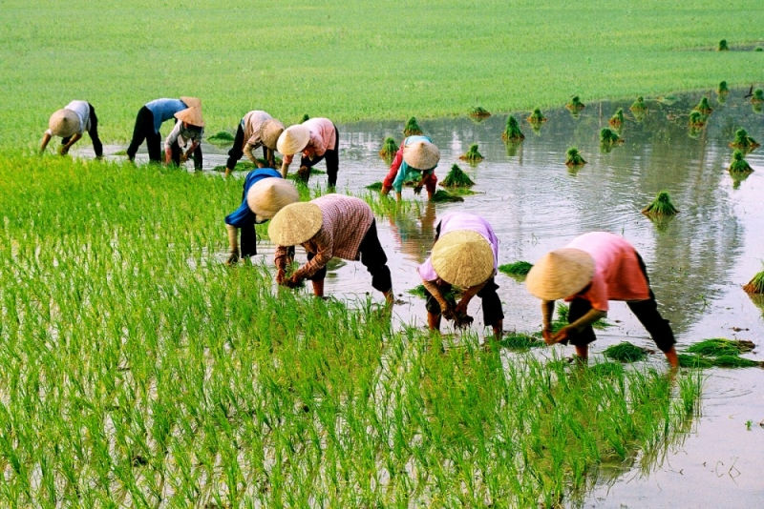

Slide 17
